Slide 1
Lesson4 串口通信與SerialForwarder
介紹信息包源的概念
如何測試串口，監聽工具Listen
如何使用PC 和節點通信
MIG 消息介面生成工具
SerialForwarder 工具

Slide 2
1.1 信息包源
節點與電腦（mote-PC）通信的基本抽象就是資訊包源（packet source）。
資訊包源的確切定義是：資訊包源是一種通信媒介，應用程式可以通過它接收來自節點的資訊包，也可以發送資訊包到節點。
大多數的TinyOS通信工具帶有 –comm的選項參數，可以允許用一個字串指明資訊包源。例如：
java net.tinyos.tools.Listen -comm serial@COM1:micaz

Slide 3
1.2 串口測試
先下載 apps/tests/TestSerial 應用程式到節點上。
每秒發送資訊包到電腦的串口，當節點通過串口接收到來自電腦的資訊包時，則把資訊包的順序號顯示在LED燈上。
下載之後，運行Java 程式TestSerial，可以用它來和串列口通信，它會顯示電腦從串口接收到的資訊包，並把接收到的資訊包原樣的發送回去。這時節點接收到資訊包並在LED上顯示。

Slide 4
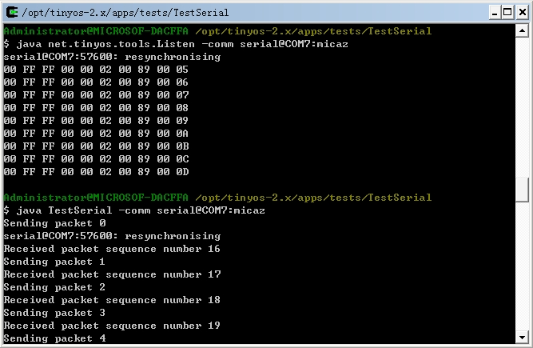
1.2 串口測試
$ java TestSerial –comm serial@COM7:micaz

Slide 5
1.3 串口的語法
如果沒有指明正確的埠，可能無法連接。串口設置的語法如下：
serial@<PORT>:<SPEED>
PORT 取決於平臺，如果是Windows/Cygwin 平臺，則使用 COMN, 而如果是Linux/Unix 平臺，則使用
/dev/ttyS N。
速度SPEED 既可以是數位值，也可以是節點平臺的名字。
Platform | Speed (baud)
telos | 115200
telosb | 115200
tmote | 115200
micaz | 57600
mica2 | 57600
iris | 57600
mica2dot | 19200
eyes | 115200
intelmote2 | 115200
這些特定平臺速率的映射關係的定義在：support/sdk/java/net/TinyOS/packet/BaudRate.java

Slide 6
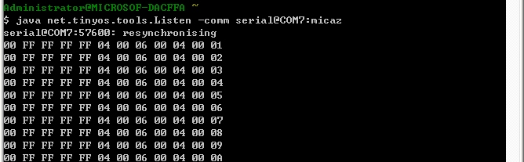
2.1 基站BaseStation與監聽工具
基站是TinyOS中一個基本的應用程式。它在串列口和無線電網路之間扮演了橋樑的角色。
准備兩個micaz節點：
  BlinkToRadio：定時觸發把計數值發到無線電。
  BaseStation：接收無線電，發送到串口。
  PC端java工具Listen ：把監聽得的資訊二進位列印。
java net.TinyOS.tools.Listen –comm +埠

Slide 7
2.2 資訊包格式
每個來自節點的資訊包包含了很多資料區域。
第1個位元組 （00） 指明這個資訊包是AM類型。接下去就是一般的活動消息區，剩下的就是消息的有效載荷區域，在BlinkToRadio.h檔裡定義：
typedef nx_struct BlinkToRadioMsg { nx_uint16_t nodeid;
nx_uint16_t counter;
} BlinkToRadioMsg;
目標位址 (2 bytes)
鏈路層源地址 (2 bytes)
消息包長度 (1 byte)
網路組號(1 byte)
AM層類型 (1 byte)
有效載荷區（默認最大 28 bytes）
00 FF FF FF FF 04 00 06 00 04 00 01
dest addr | link source addr | msg len | groupID | handlerID | Nodeid | counter
ff ff | 00 04 | 04 | 00 | 06 | 00 04 | 00 01

Slide 8
三、 MIG消息介面生成工具
Listen工具是與節點通信最基本的方式，它僅僅列印出二進位資料包到螢幕。顯然，該工具不易使感測器的資料視覺化。
使用 mig 工具去構建一個針對消息結構的java ，python或者C介面，會自動地分解資訊包中的每一個域。
詳見 BlinkToRadio下的makefile文件。
java net.tinyos.tools.MsgReader BlinkToRadioMsg –comm +埠

Slide 9
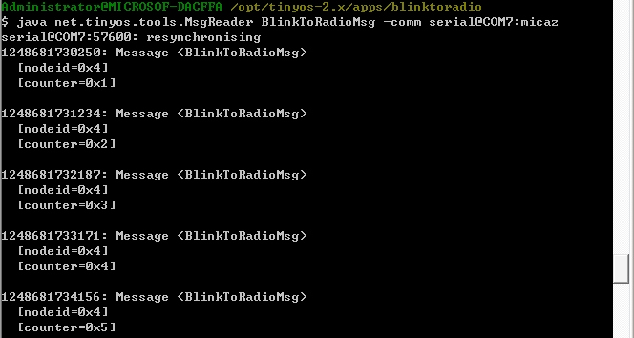
三、 MIG消息介面生成工具
java net.tinyos.tools.MsgReader BlinkToRadioMsg –comm +埠

Slide 10
四、 SerialForwarder工具
直接使用串列口的問題是：
  只有一個PC 程式可以與節點交互。
  必須在真正與節點有物理連接的PC上運行應用程式。
SerialForwarder工具可去除這些局限性。它打開資訊包源，讓眾多應用程式通過TCP/IP 流連接到資訊源並使用它。
例如，運行SerialForwarder，它的資訊包源是串列口；而應用程式連接到SerialForwarder，而不是直接連接的串列口，SerialForwarder扮演了一個代理讀寫資訊包的角色。

Slide 11
四、 SerialForwarder工具
SerialForwarder源語法：
sf@HOST:PORT //默認是本地localhost和9002
sf@dark.cs.berkeley.edu:1948
連接到運行在名為dark.cs.berkeley的電腦上的SerialForwarder，其埠為1948。
例子：
  第1步是先運行SerialForwarder，以串列口作為資訊包來源，並作為sf源輸出。
  java net.tinyos.sf.SerialForwarder –comm serial@COM7:micaz
  打開了第2個SerialForwarder應用，它的資訊源是第1個SerialForwarder
  java net.TinyOS.sf.SerialForwarder -port 9003 -comm sf@localhost:9002

Slide 12
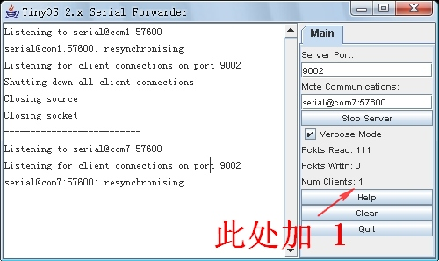
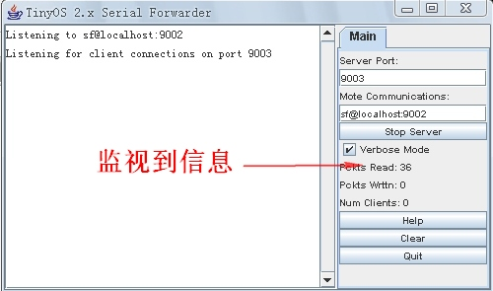

Slide 13
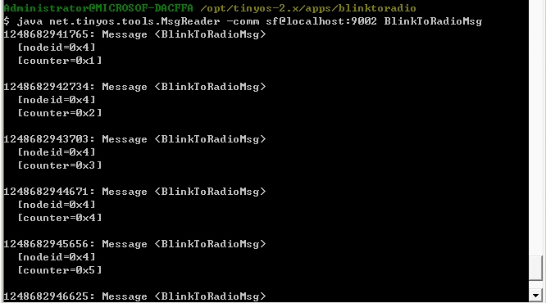
四、 SerialForwarder工具
關閉第2個SerialForwarder （那個伺服器埠9003的SerialForwarder）。 再次運行MsgReader，但這回讓它連接SerialForwarder：
java net.TinyOS.tools.MsgReader BlinkToRadioMsg -comm sf@localhost:9002
這時，會看到SerialForwarder的客戶數增加了，並且MsgReader開始列印資訊包，代碼如下：

Slide 14
五、在TinyOS中發送資訊包到串口
在TinyOS中發送AM資訊包到串列口與發送到無線電非常相似。一個元件使用AMSend 介面，調用命令AMSend.send，還有事件控制碼AMSend.sendDone。
串列堆疊（serial stack）將發送資訊到串口，不必去理會指明的AM地址。
Serial | Radio
SerialActiveMessageC | ActiveMessageC
SerialAMSenderC | AMSenderC
SerialAMReceiverC | AMReceiverC

Slide 15
五、在TinyOS中發送資訊包到串口
由於串口AM通信和無線電AM通信有一樣的介面，在大多數情況下只要稍作修改就可以使用了。
例如，修改BlinkToRadio發送資訊包到串口而不是無線電，需要對BlinkToRadioAppC 配件做如下修改：
Radio | Serial
components ActiveMessageC; components new AMSenderC(AM_BLINKTORADIOMSG); BlinkToRadioC.AMSend -> AMSenderC; BlinkToRadioC.AMControl -> ActiveMessageC; | components SerialActiveMessageC; components new SerialAMSenderC(AM_BLINKTORADIOMSG); BlinkToRadioC.AMSend -> SerialAMSenderC; BlinkToRadioC.AMControl -> SerialActiveMessageC;

